Slide 1
СВОЯ ИГРА
Физика
1
2
3
4
5
Химия
1
2
3
4
5
Биология
1
2
3
4
5
ОБЗР
1
2
3
4
5
КОМАНДА1
КОМАНДА2
КОМАНДА3
КОМАНДА4
КОМАНДА5
1
2
3
4
5
6
7
8
9
10
11
12
13
14
15
16
17
18
19
20
21
22
23
24
1
25
2
3
4
5
6
7
8
9
10
11
12
13
14
15
16
17
18
19
20
21
22
23
24
25
1
2
3
4
5
6
7
8
9
10
11
12
13
14
15
16
17
18
19
20
21
22
23
24
25
1
2
3
4
5
6
7
8
9
10
11
12
13
14
15
16
17
18
19
20
21
22
23
24
25
1
2
3
4
5
6
7
8
9
10
11
12
13
14
15
16
17
18
19
20
21
22
23
24
25

Slide 2
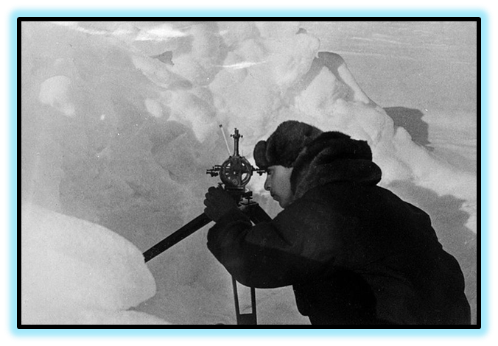
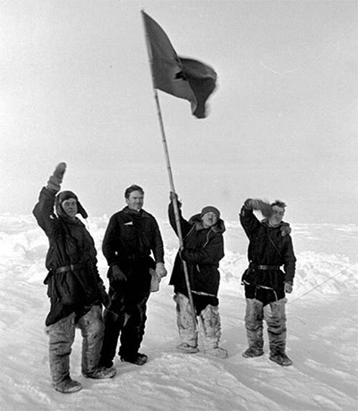
ВОПРОС 1.1:
Во сколько раз изменилась сила тяжести льдины?
Когда в мае 1937 года полярники с Папаниным И.Д. высадились на дрейфующую льдину (СП-1), ее размеры составляли 5 километров в длину и 3 километра в ширину. Толщина - 3 метра. К началу февраля 1938 года (завершение экспедиции) она была уже размером 300 на 200 метров.
ОТВЕТ:
в 250 раз.

Slide 3
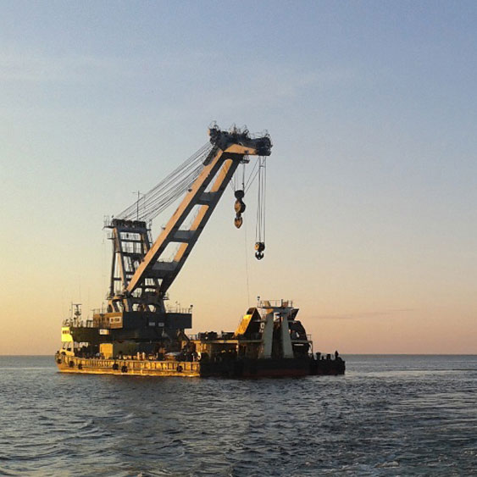
ВОПРОС 1.2:
Какой вес может поднять, транспортировать и на сколько изменить потенциальную энергию грузов МСПК «Слава Севастополя»?
Ответ представьте в указанной последовательности величин
Морской самоходный плавучий кран «Слава Севастополя» осуществляет выполнение работ по подъему и перегрузке грузов массой до 500 т, транспортировку на палубе грузов массой до 1000 т, участие в гидротехническом строительстве и аварийно-спасательных работах. Имеет выдвижную стрелу для подъема грузов до 170 т на высоту до 100 м.
ОТВЕТ:
5 МН, 10 МН, 170 МДж

Slide 4
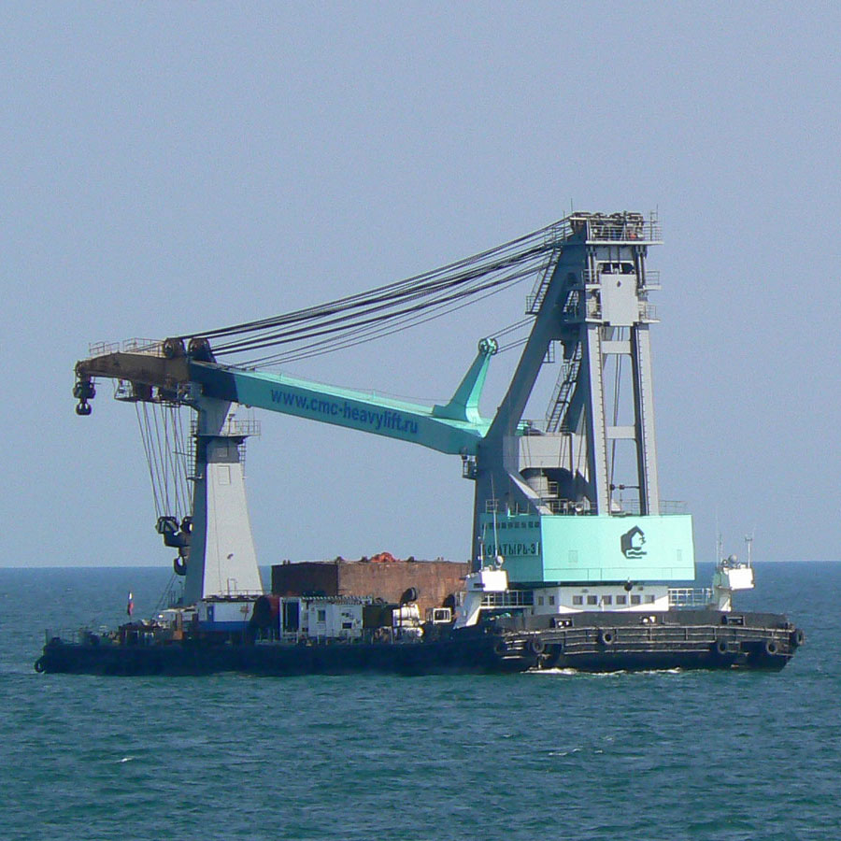
ВОПРОС 1.3:
Какие силы (кроме силы тяжести) необходимо было учитывать дополнительно для определения веса самоходного плавкрана «Богатырь» во время его перехода в порт Находка через два океана: Атлантический и Тихий?
ОТВЕТ:
Силу Архимеда и силу сопротивления воды.

Slide 5
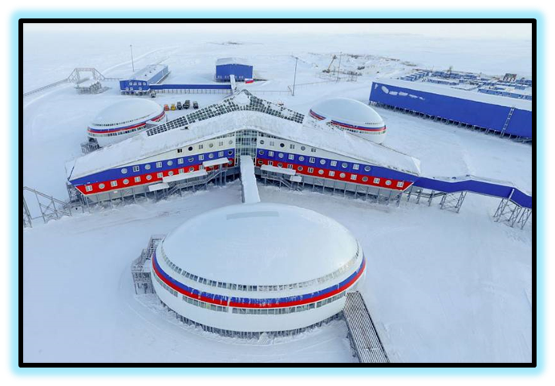
ВОПРОС 1.4:
О какой физической величине идет речь для базы «Арктический трилистник»?
В расчеты этой величины входят:
наружная температура внешней среды;
заданная допустимая минимальная температура в помещении;
толщина и марка ограждающих поверхностей;
цвет поверхностей с малой степенью черноты;
коэффициент теплоотдачи наружной поверхности (зависящий от скорости и направления ветра);
форма (при сфере – минимум) и площадь стен;
повторяемость скорости ветра при минимальной температуре в холодный период;
повторяемость минимальной температуры в холодный период;
расположение объекта с подветренной стороны.
ОТВЕТ:
Количество теплоты, теряемое строением базы.

Slide 6
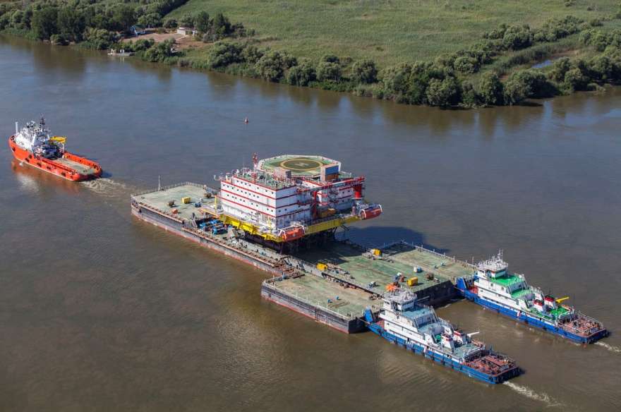
ВОПРОС 1.5:
Как называется это несамоходное плавучее средство (изделие), предназначенное для поддержания на воде тяжестей, в т. ч. плавучих кранов, временных мостов?
Для ответа используйте первые буквы определений, единиц измерения, понятий (таблица)
1 | Единица измерения давления в «СИ»
2 | Единица измерения электрического сопротивления в «СИ»
3 | Единица измерения силы в «СИ»
4 | Единица измерения грузоподъемности судна
5 | Глубина погружения корпуса корабля
6 | Изображают для любой векторной величины.
ОТВЕТ:
ПОНТОН

Slide 7
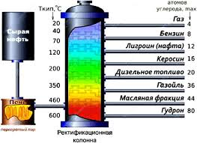
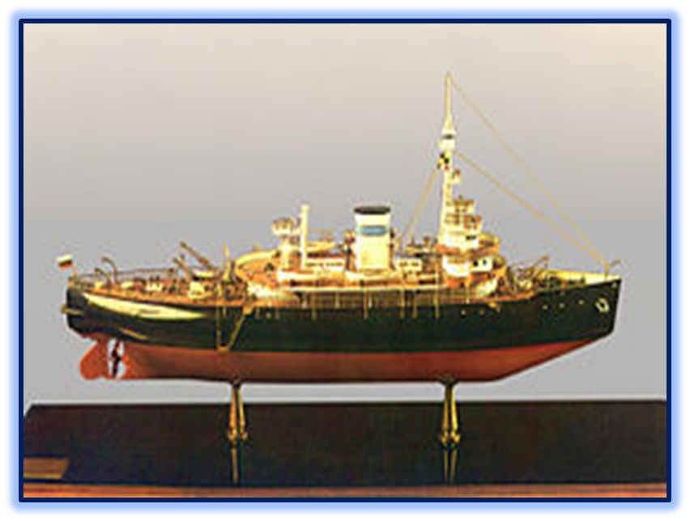
ВОПРОС 2.1:
Назовите ученого-химика, который
разгадал секрет бездымного пороха и,
изучая нефтяное дело, предложил условия
по улучшению переработки нефти,
высказав при этом мысль,
что использование её в качестве
топлива очень дорого: «Сжигать нефть – все равно, что топить печку ассигнациями».
При этом, в начале XX века он выполнил чертежи ледокола, по которым в СПбГУ
выполнена модель.
Дмитрий Иванович Менделеев
ОТВЕТ:

Slide 8
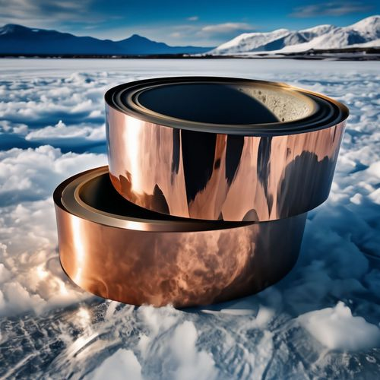
ВОПРОС 2.2:
Укажите номер, под которым перечислены существующие материалы,
лучше всего подходящие для модификации их в «арктические»?
«Арктические» материалы должны обладать особыми свойствами: прочность, долговечность, холодостойкость, коррозионная стойкость, влагостойкость. Предложены существующие группы материалов:
1) материалы, применяемые в автомобильной промышленности;
2) материалы, применяемые в авиационной промышленности;
3) материалы, используемые в медицине.
ОТВЕТ:
2

Slide 9
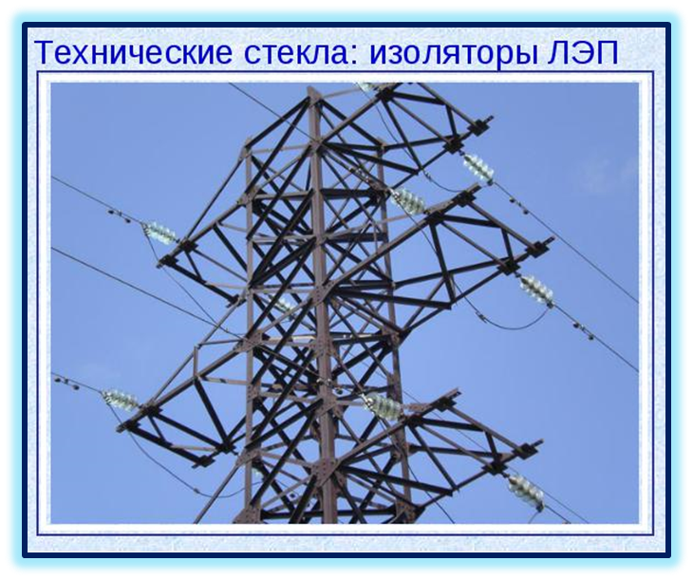
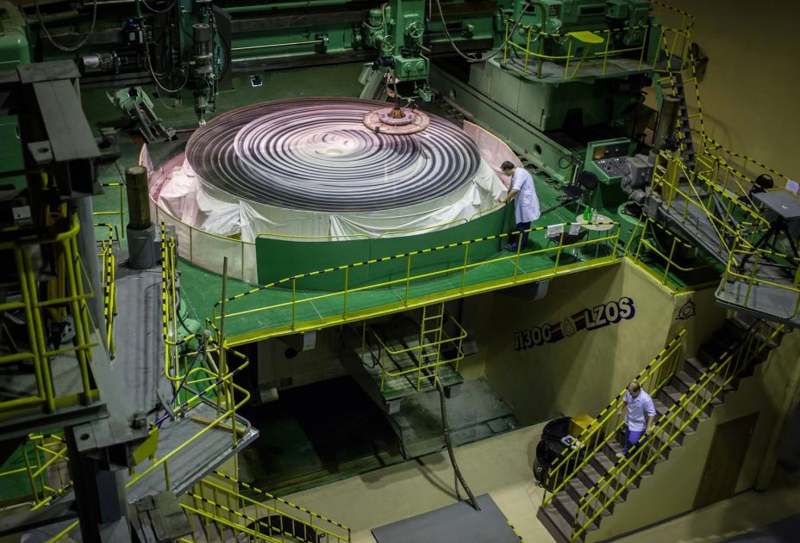
ВОПРОС 2.3:
Как называется кристаллизованное стекло, которое выдерживает повышенные нагрузки, большие перепады температуры и давления, при погружении в воду в раскалённом состоянии не растрескивается.
ОТВЕТ:
ситаллы

Slide 10
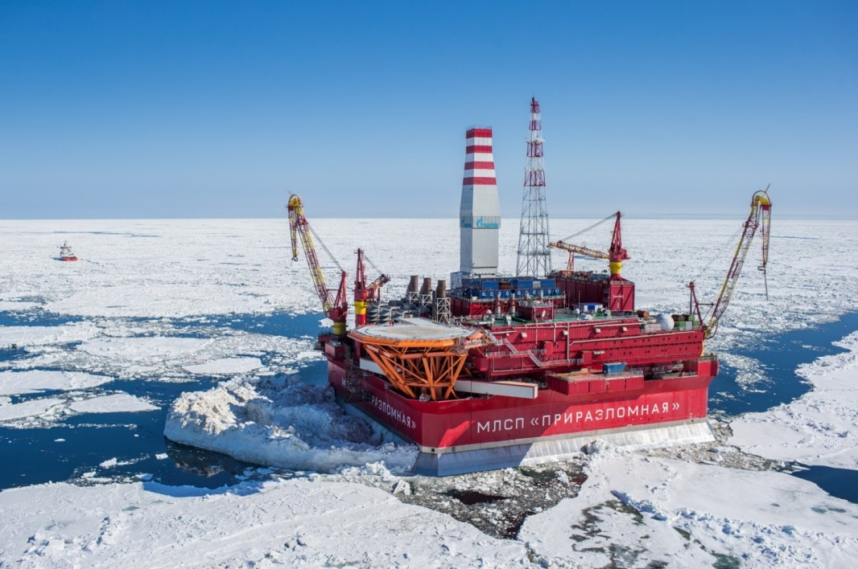
ВОПРОС 2.4:
Составьте перечень углеводородов, входящих в состав природного газа.
Природный газ используют для выработки электроэнергии, отопления, производства топлива для транспорта, а также в химической и сталелитейной промышленности.
ОТВЕТ:
Метан, этан, пропан, бутан.

Slide 11
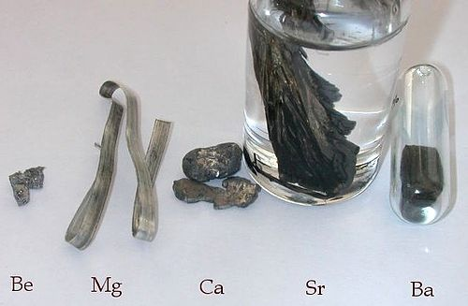
ВОПРОС 2.5:
О каких веществах идёт речь?
Эти вещества преимущественно используют как конструкционные материалы при прокладке газо- и нефтепроводов, строительстве морских судов, плавучих кранов, погружных буровых установок, нефтедобывающих платформ, железнодорожной инфраструктуры и многого другого.
ОТВЕТ:
металлы

Slide 12
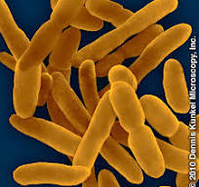
ВОПРОС 3.1:
По указанному описанию назовите организмы.
Эти организмы «питаются» нефтью, используя ее в качестве источника энергии. В процессе жизнедеятельности они разрушают углеводородные цепочки, а образующиеся продукты (вода, углекислый газ, биомасса) уже безвредны для окружающей среды.
ОТВЕТ:
бактерии

Slide 13
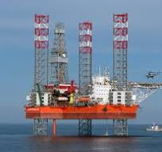
ВОПРОС 3.2:
Укажите семейство птиц, чьи длинные ноги, позволяющие возвышаться телу над водой, напоминает самоподъемную морскую буровую установку для эксплуатации на мелководье с сезонным ледовым покрытием.
ОТВЕТ:
семейство Аистовых

Slide 14
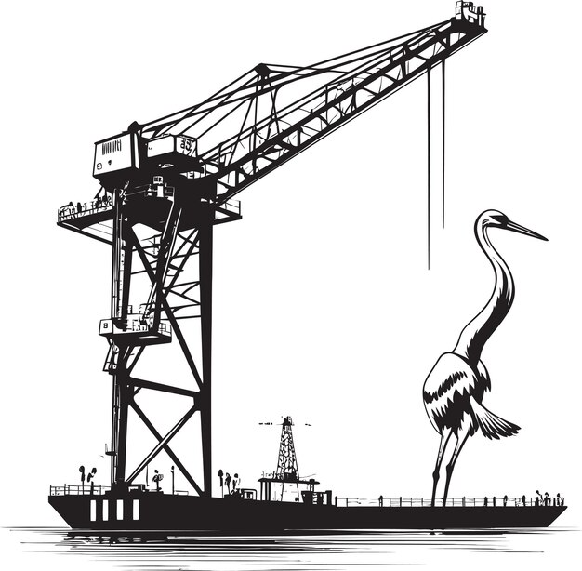
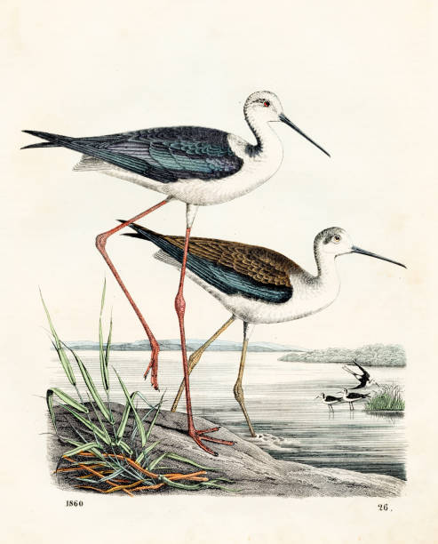
ВОПРОС 3.3:
Назовите птицу размером с голубя, но с самыми длинными ногами относительно длины тела (согласно «Книге рекордов Гиннесса»), обитающую на солоноватых и пресных водоемах. В ее названии присутствует корень слова от русских старинных забав.
ОТВЕТ:
Ходулочник

Slide 15
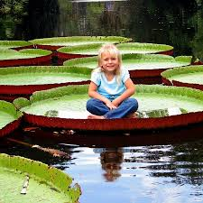
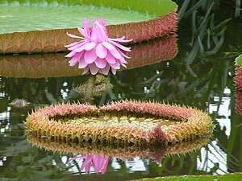
ВОПРОС 3.4:
Что это за растение с листьями как плавучая платформа?
Цветок этого растения семейства Кувшинковых всплывает из-под воды на 1-2 дня подобно маяку, а потом умирает под водой. Лист этого растения как плоскодонная лодка достигает в диаметре 2-х метров и может выдержать до 30-40 кг. Края листьев загнуты кверху (как борта), верхняя часть листьев окрашена в зеленый цвет, а вот нижняя – в красно-бурый.
ОТВЕТ:
Виктория регия

Slide 16
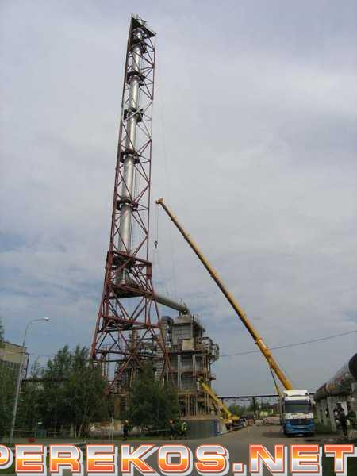
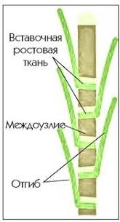
ВОПРОС 3.5:
Как называется процесс сборки, установки конструкций, механизмов и т.п.?
Вставочный рост характерен для растений семейства Злаковых.
ОТВЕТ:
Монтаж в технике, электротехнике, строительстве.

Slide 17
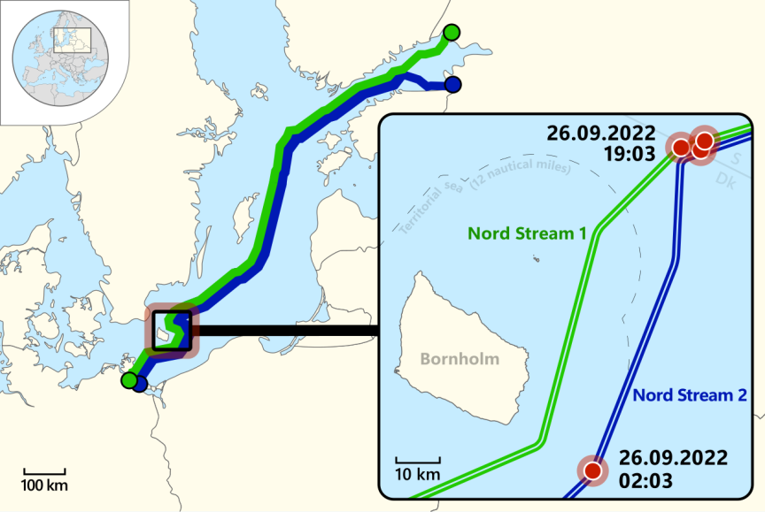
ВОПРОС 4.1:
К какому виду опасностей можно отнести диверсии (и их последствия)
на «Северных потоках»?
ОТВЕТ:
К основным внешним военным опасностям; ЧС федерального характера; рискам и опасностям современной культурной среды.

Slide 18
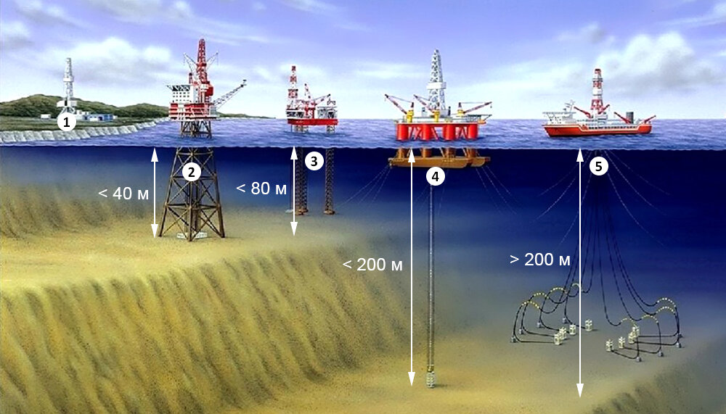
ВОПРОС 4.2:
Что называется остойчивостью?
Основные требования Морского Регистра, предъявляемые к морским плавучим техническим средствам, это - прочность конструкции, плавучесть и остойчивость.
Остойчивость - способность плавучего средства противостоять внешним силам, вызывающим его крен или дифферент, и возвращаться в состояние равновесия по окончании возмущающего воздействия.
ОТВЕТ:

Slide 19
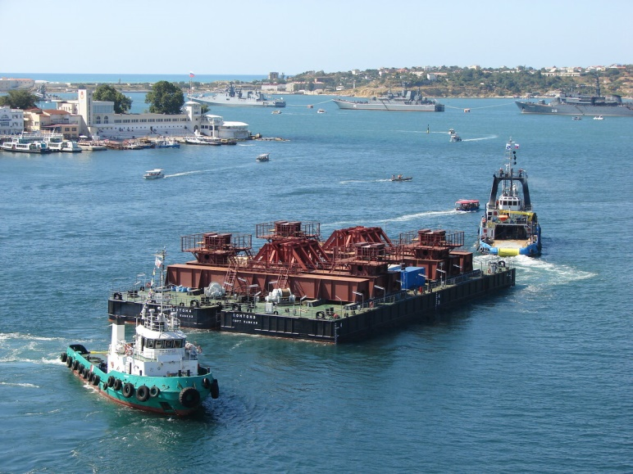
ВОПРОС 4.3:
Какой вид буксиров участвовал в операции по доставке конструктивных элементов Крымского моста?
К месту монтажа для установки в «морских условиях» арочные опоры Крымского моста доставили на плавсистеме из четырех стальных понтонов (проектировщик – ЦКБ «Коралл»). Эту систему перемещали буксиры.
рейдовые, морские, спасательные.
ОТВЕТ:

Slide 20
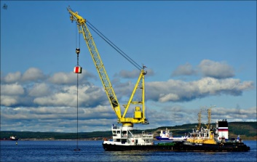
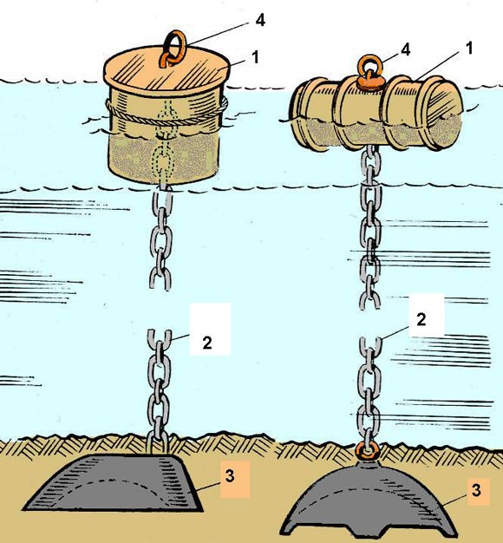
Вопрос 4.4:
Укажите соответствие между элементами в устройстве рейдовой бочки, устанавливаемой плавкраном, и номерами
ОТВЕТ:
1.Бочка
2.Цепной бридель
3.Мервый якорь
4.Рым бочки

Slide 21
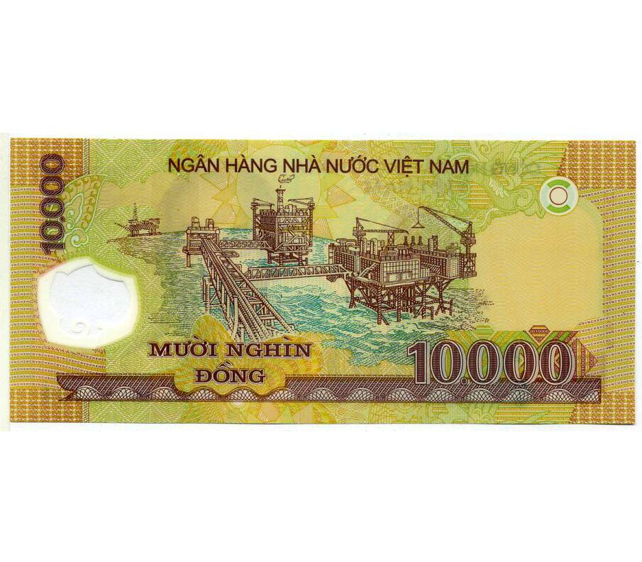
ВОПРОС 4.5:
Назовите страну – партнёра России
У этого государства установлено с Россией всеобъемлющее стратегическое партнерство.
На реверсе банкноты 10000 (десяти тысяч) изображена нефтяная платформа на морском шельфе в знак экономического сотрудничества между нашими государствами.
ОТВЕТ:
Социалистическая Республика Вьетнам

